Slide 1

TMDB 电影分析报告

Slide 2
ABSTRACT
简介
互联网电影资料库（Internet Movie Database，简称TMDb ）是一个关于电影演员、电影、电视节目、电视明星和电影制作的在线数据库，其强大的国际焦点和广度的数据在很大程度上是无与伦比的。
作为一名数据分析初学者，根据Kaggle提供的可以公开使用的TMDb 电影数据，通过已学的数据清洗，提取特征值，数据可视化等方法，对数据中约5000部电影（1916-2017）进行分析，并得出相关结论。

Slide 3

DIRECTORY
目录
01
分析电影的概况
Data analysis of an overview of movies
02
分析电影的风格
Data analysis of the label of movies
03
分析电影的导演
Data analysis of the members of movies
04
分析电影的关键字
Data analysis of keywords of movies

Slide 4

01
分析电影的概况

Slide 5
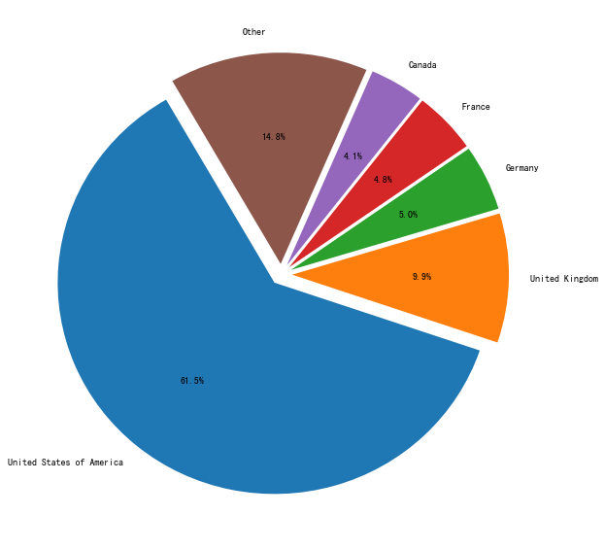
分析电影的产地
Data Analysis of the origin of movies
通过对5000部电影进行分析，其产自美国的电影居首位，英国次之。而且这十年里无论是好莱坞带来的大片还是皮克斯的经典动画，都给大家带来了不错的视觉享受。

Slide 6

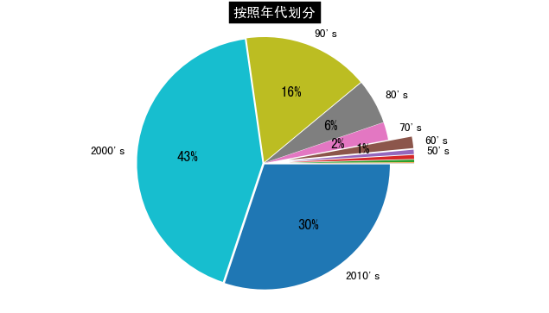
分析电影的年代
Data Analysis of the release year of movies
随着经济的发展，走进电影院的人也越来越多，21世纪之后电影行业的发展变化巨大，其占比高达73%。虽然20世纪的影片产量比较低，但整体的质量偏好，经典作品比较多。
Notes:
6

Slide 7
02
分析电影的风格

Slide 8
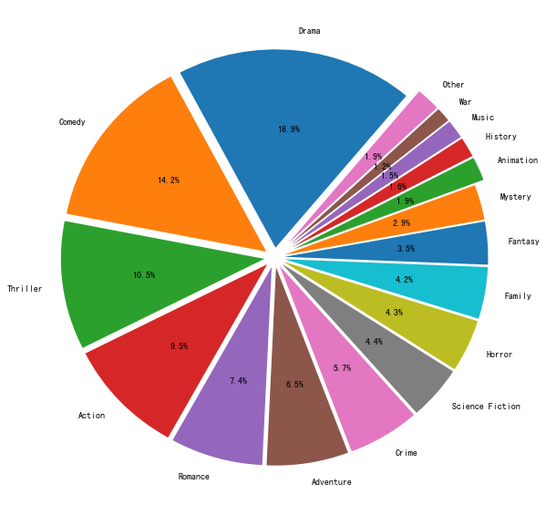
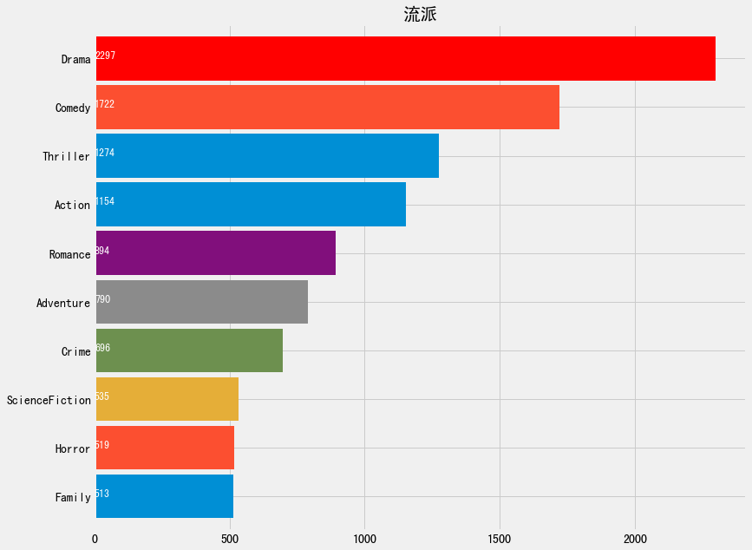
分析电影的风格
Data analysis of the genres of movies
通过两种形式去体现电影的风格（很多电影是多个风格），其中戏剧片（Drama）最多的，共2297部（占14.2%）。喜剧片（Comedy）次之，共2722部（占10.5%）。虽然惊悚片（Thriller）居第三位，但恐怖片（Horror）仅519部（占4.3%）。
电影多数时候是做为一种放松的生活方式，戏剧片和喜剧片更容易带人们带来欢乐和话题，更容易连接彼此的感情，而像战争片，历史片等正片较少。

Slide 9
03
分析电影关键字

Slide 10
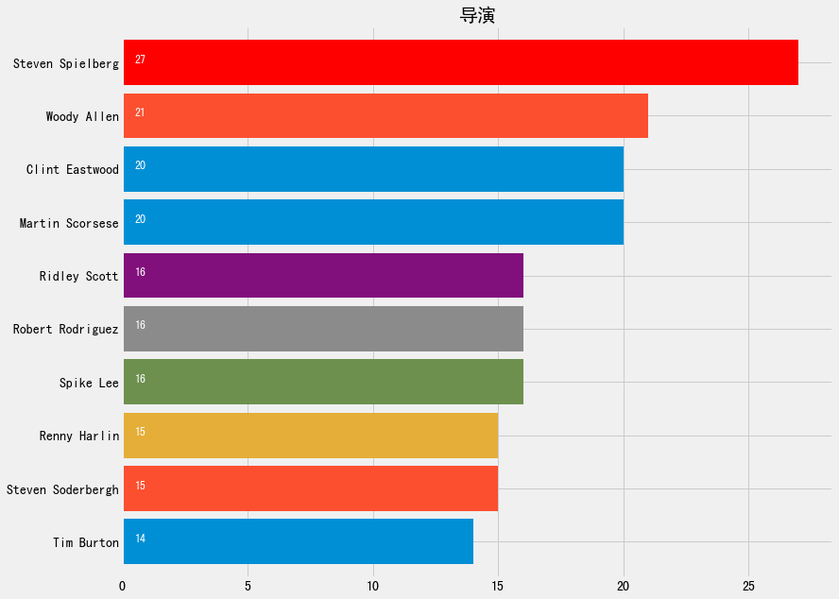
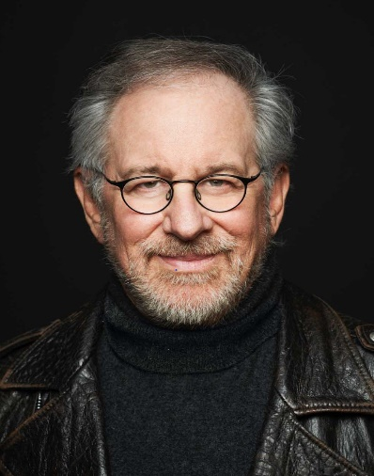

分析电影的演员
Data analysis of the director of movies
史蒂文.斯皮格尔被称为“电影织梦者，他以影片《辛特勒名单》和《拯救大兵瑞恩》而两次荣获奥斯卡金像奖。
伍迪·艾伦独具风格的电影，范畴横跨戏剧、脱线性喜剧，他也以他速度飞快的电影拍摄过程与数量繁多的电影作品而见长。

Slide 11
04
分析电影关键字

Slide 12
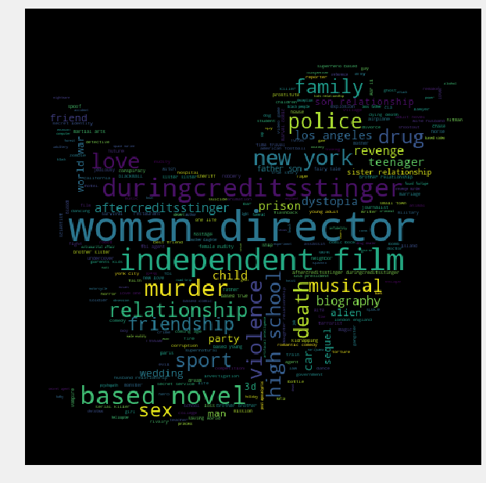
分析电影关键字
Data analysis of keywords of movies
通过对电影关键字进行分析，电影中常常被提及的是女性（woman），独立（independent），也就是说观影者对女性和独立方面题材的电影更感兴趣。除此之外，其他关键字主要的分为两个方面，紧张惊悚类的，比如暴力（violence），谋杀（murder）等，人际交往类的，如关系（relationship），爱情（love），家庭（family）等。

Slide 13
谢 谢 观 赏

